Slide 1

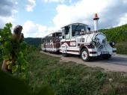
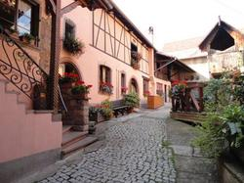
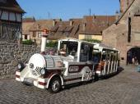
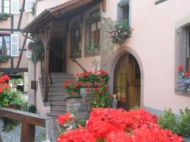
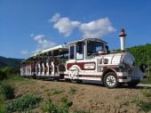
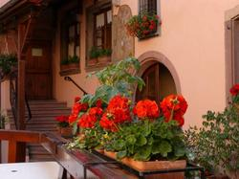
Les plus beaux
de France
Villages
2
ALSACE 2

Slide 2
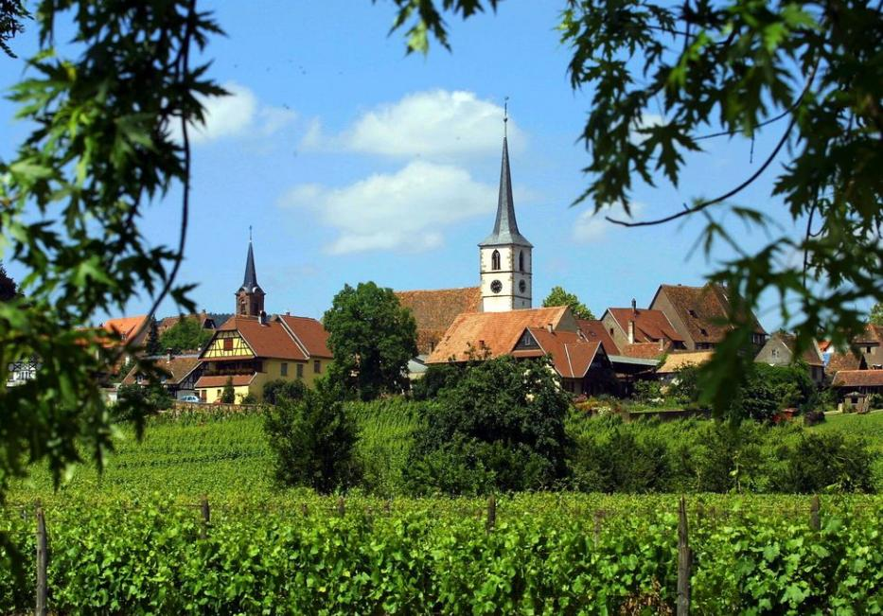


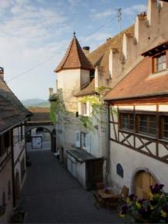

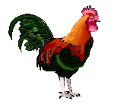

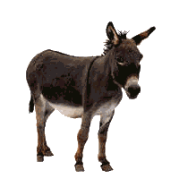
D 362
MITTELBERGHEIM
L ’un des plus beaux
VILLAGES
DE FRANCE

Slide 3
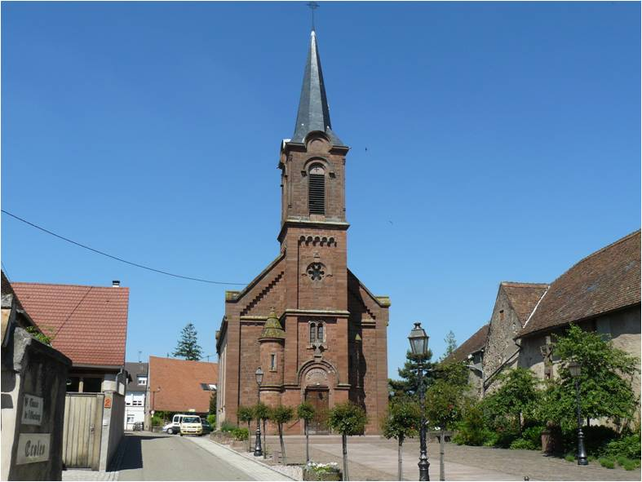
Celui qui t'enseigne vaut mieux que celui qui te donne.

Slide 4
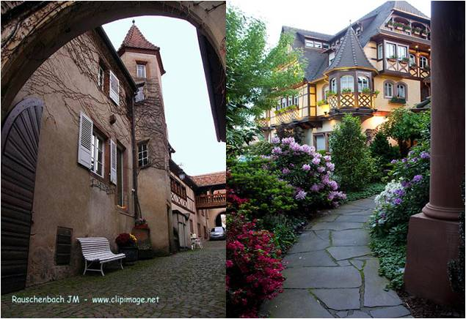
Celui qui a levé la main, c'est comme s'il avait frappé.

Slide 5

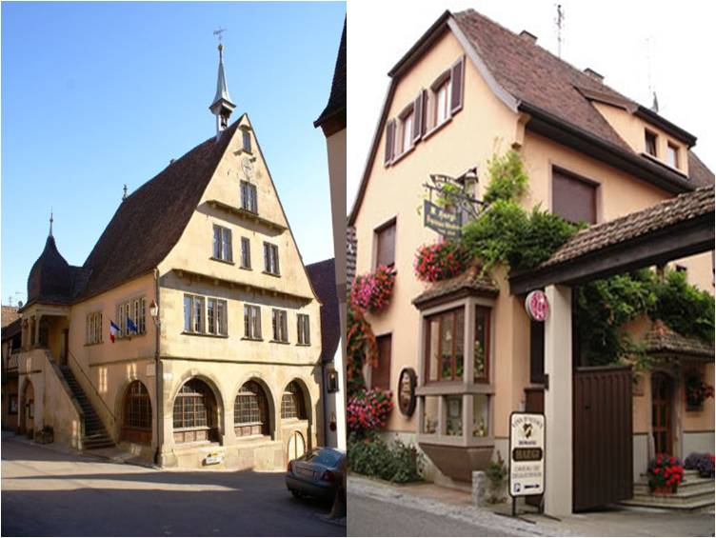
Le faucon une fois pris ne se débat plus.

Slide 6

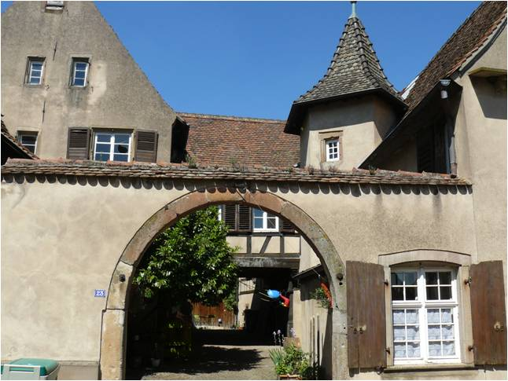
Qui se blesse soi-même ne se manque jamais.

Slide 7

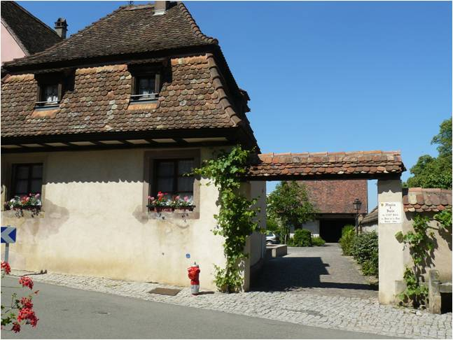
Si Dieu ne pardonnait pas, le Ciel serait vide.

Slide 8


Ne pile pas ton mil avec une banane mûre.

Slide 9

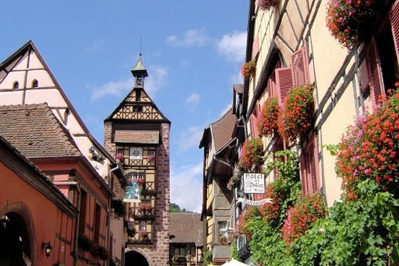
On est plus le fils de son époque que le fils de son père.

Slide 10

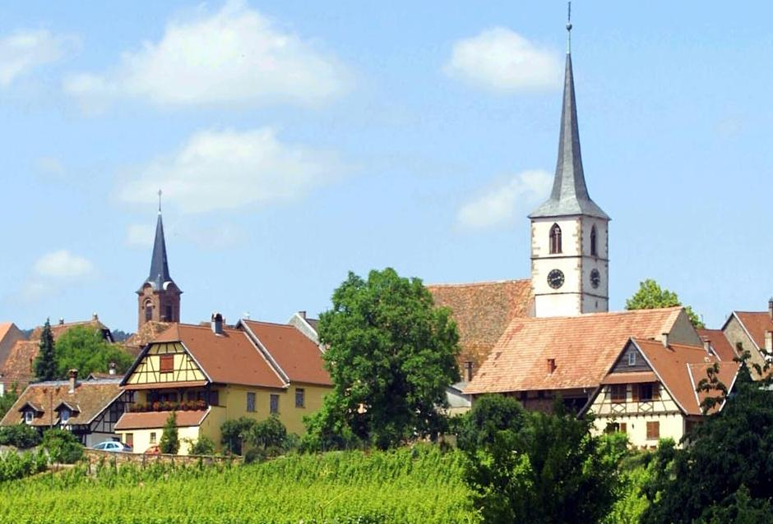
Mieux vaut un oiseau dans la main que cent en vol.

Slide 11

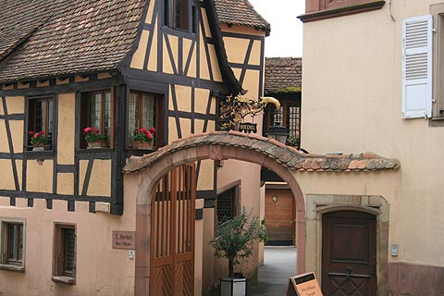
On tarde à grandir, on ne tarde pas à mourir.

Slide 12

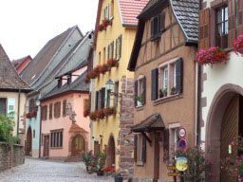
Pour qu'un enfant grandisse, il faut tout un village.

Slide 13

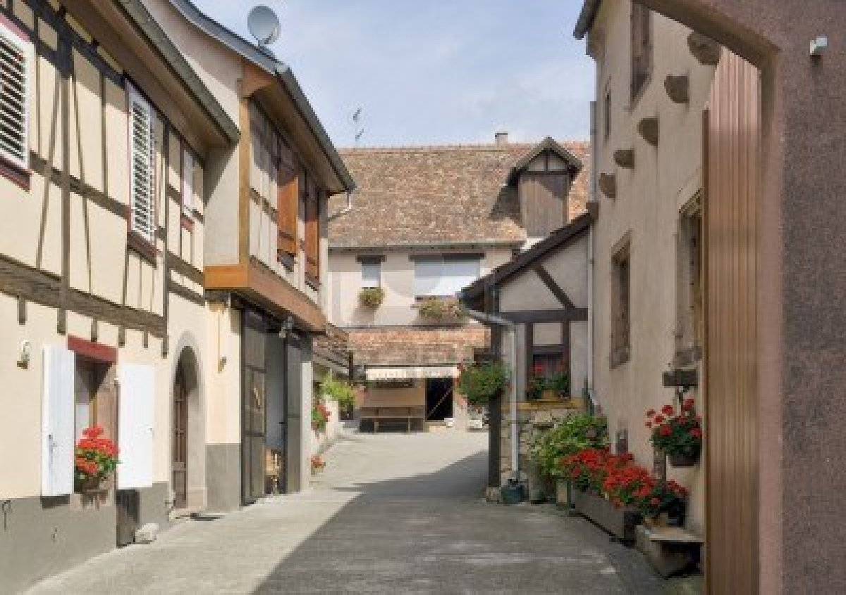
Quand l'éléphant trébuche, ce sont les fourmis qui en pâtissent.

Slide 14

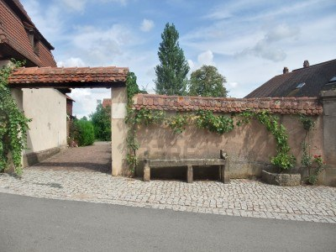
Une pirogue n'est jamais trop grande pour chavirer.

Slide 15

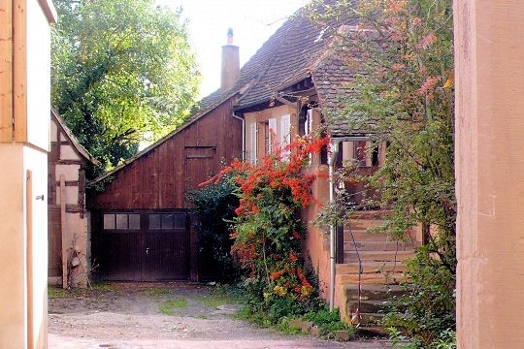
Un vieillard qui meurt, c'est comme une bibliothèque qui brûle.

Slide 16

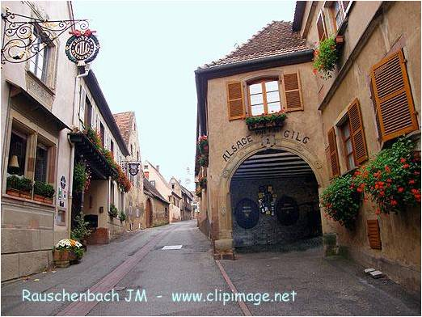

Un homme sans culture ressemble à un zèbre sans rayures.

Slide 17

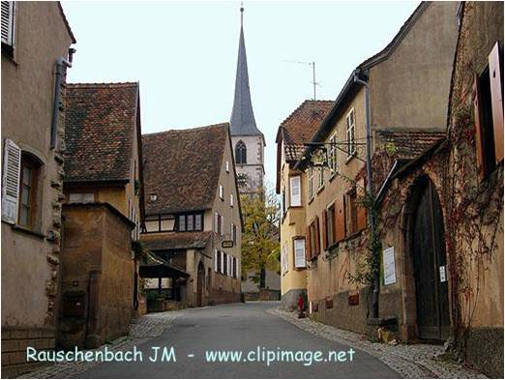
Tous les blancs ont une montre, mais ils n'ont jamais le temps.

Slide 18

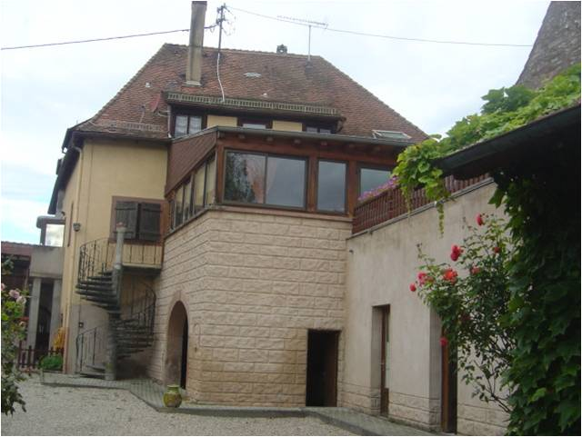

Si tu vois une chèvre dans le repaire d'un lion, aie peur d'elle.

Slide 19
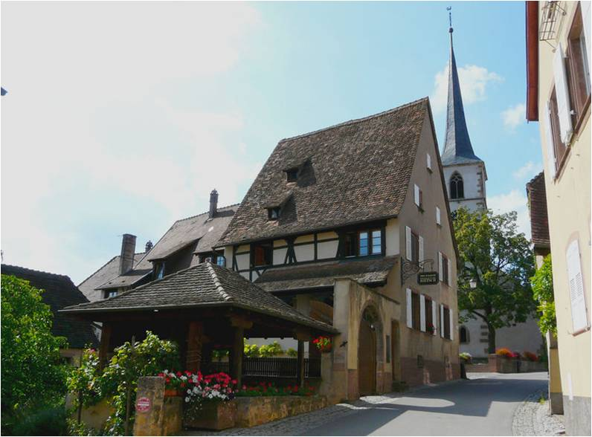
Si tu supportes la fumée, tu te réchaufferas avec la braise.

Slide 20
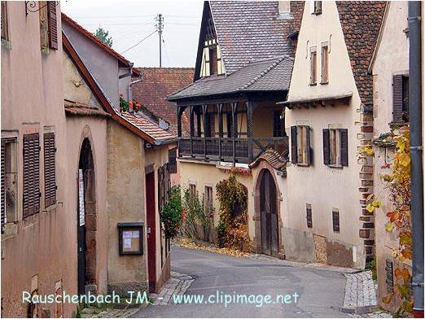
A cheval offert, on ne regarde pas les dents.

Slide 21
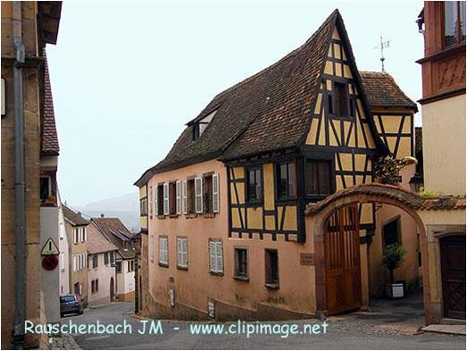
Aux questions indiscrètes, réponds par un mensonge.

Slide 22
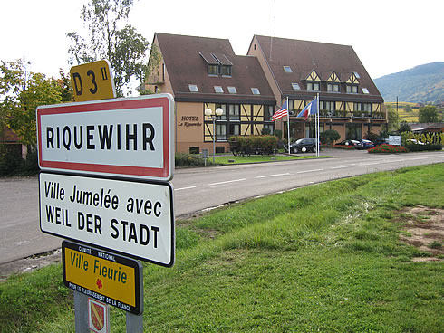

Slide 23
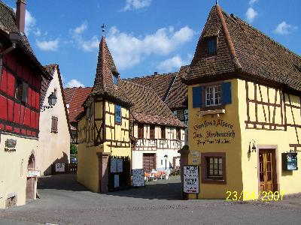
Célibataire, un paon ; fiancé, un lion ; marié, un âne.

Slide 24
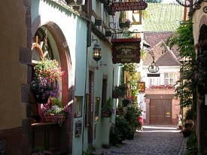
Chaque cheveu fait son ombre sur la terre.

Slide 25
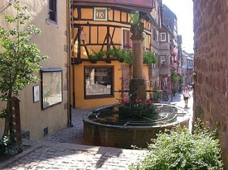
De la parole à l'acte, il y a un long chemin.

Slide 26
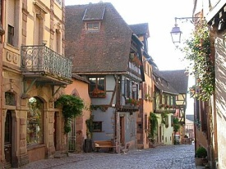
Demain est souvent le jour le plus chargé de la semaine.

Slide 27

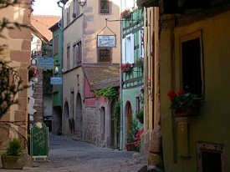
Des amis et des livres, ayez-en peu, mais bons.

Slide 28

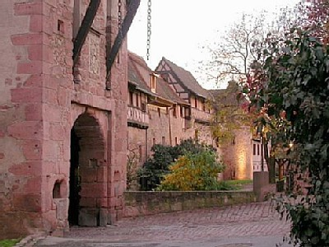
Elève des corbeaux et ils t'arracheront les yeux.

Slide 29

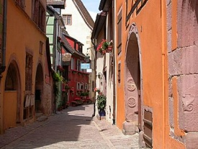
Grand parleur, petit faiseur.

Slide 30

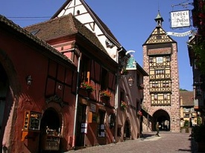
Habillez un bout de bois et ce ne sera plus un bout de bois.

Slide 31

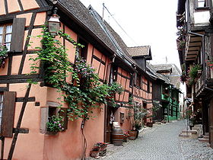
L'amour peut beaucoup, l'argent peut tout.

Slide 32

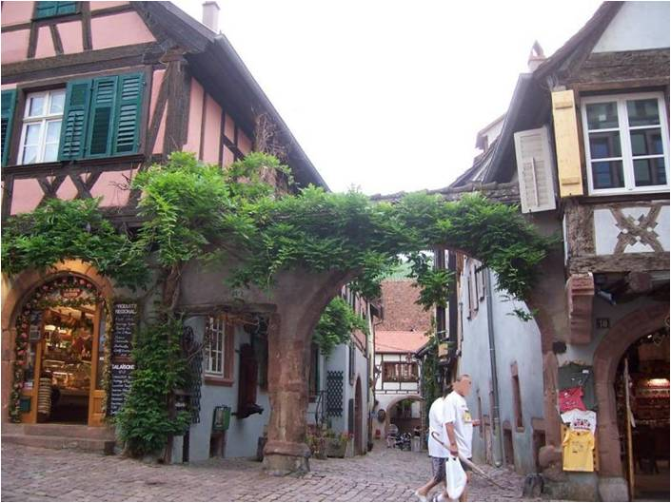
L'arbre est connu par ses fruits, non par ses racines.

Slide 33


La crainte et l'amour ne mangent pas au même plat.

Slide 34

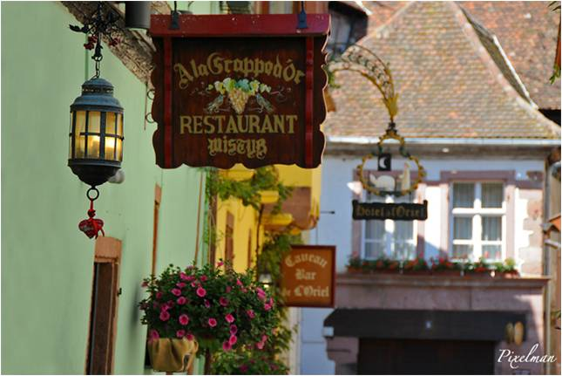
Le diable essuie sa queue avec l'orgueil du pauvre.

Slide 35

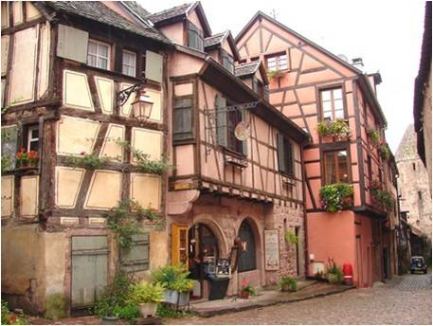
La mauvaise plaie se guérit, la mauvaise réputation tue.

Slide 36

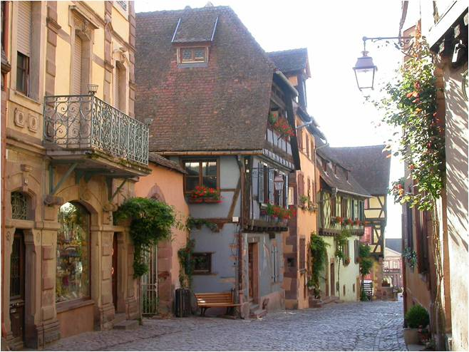
La parole perd parfois ce que le silence a gagné.

Slide 37

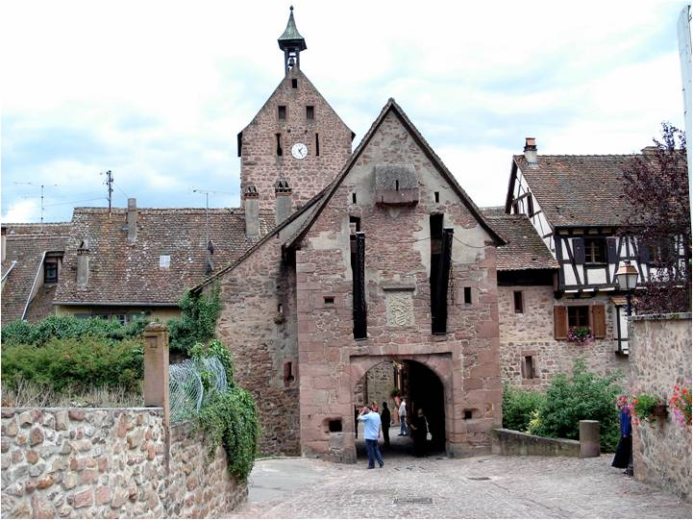
La poule naît au village, on la mange en ville.

Slide 38

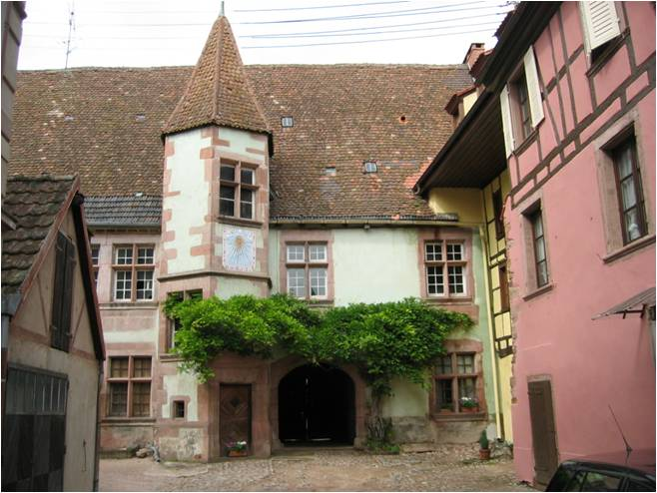
La timidité est la prison du cœur.

Slide 39

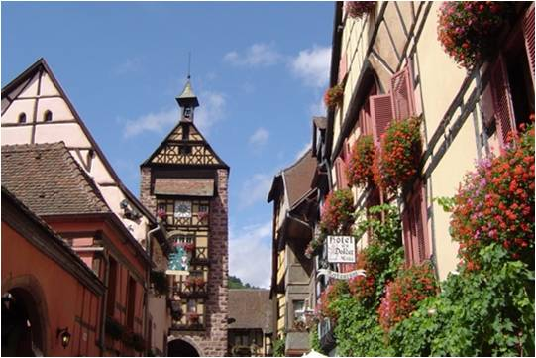
Le fils du chat tue les souris.

Slide 40

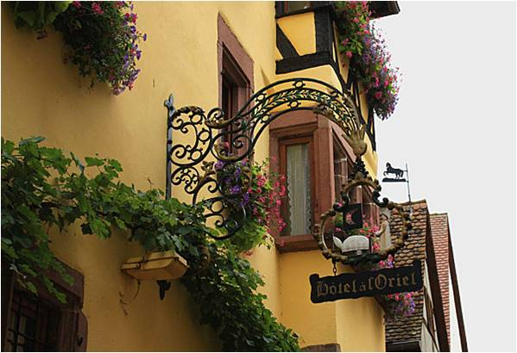
Le jeune, en dormant, guérit, le vieux se finit.

Slide 41

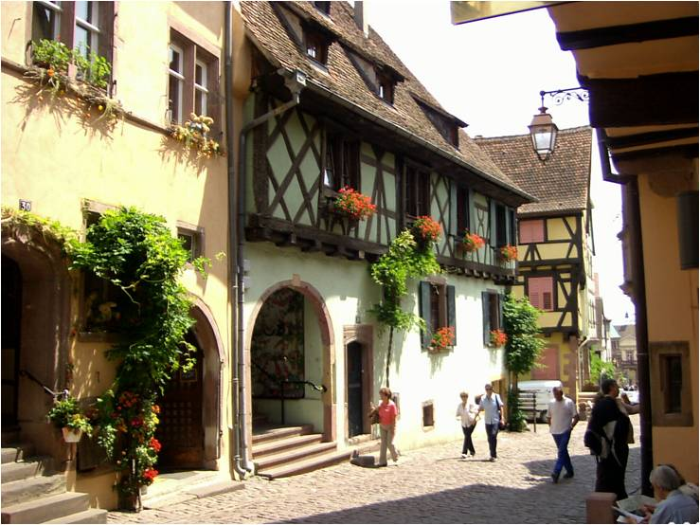
Le mauvais écrivain blâme sa plume.

Slide 42

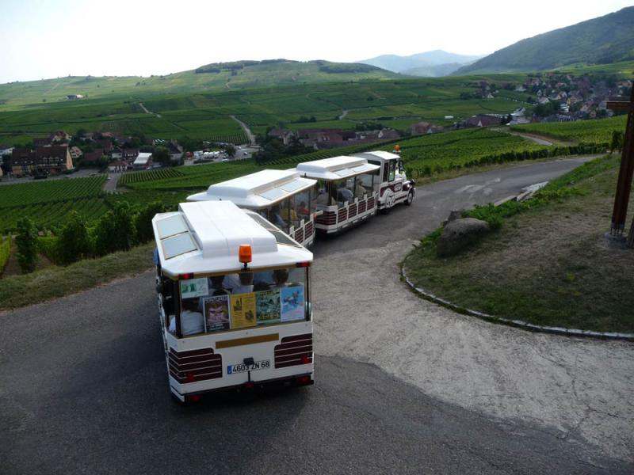
Les morts ouvrent les yeux des vivants.

Slide 43

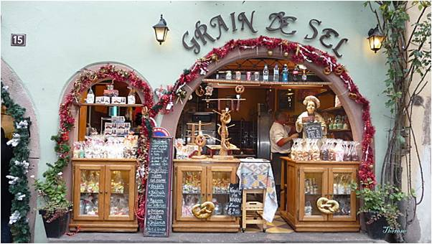
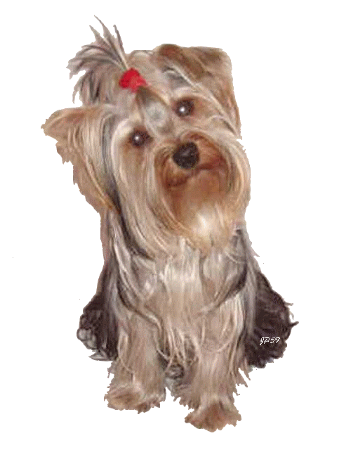

FIN
Les plus beaux
de France
Villages
Mireille

